Slide 1
Análise do Valor de Fechamento das Ações da Empresa Magalu
PTBR
Apresentado por: Riquelmo ferreira
Última vez atualizado: 22 DE OUTubro de 2023

Slide 2
CONTEÚDO
Análise do Valor de Fechamento das Ações Magalu de 2021 até 2022
Objetivo
Valor de Fechamento
Média Móvel e Tendência
Candlestick
Conclusão
Observação

Slide 3
OBJETIVO
Analisar o Valor de Fechamento das Ações da Empresa Magalu no período de 2021 até 2022

Slide 4
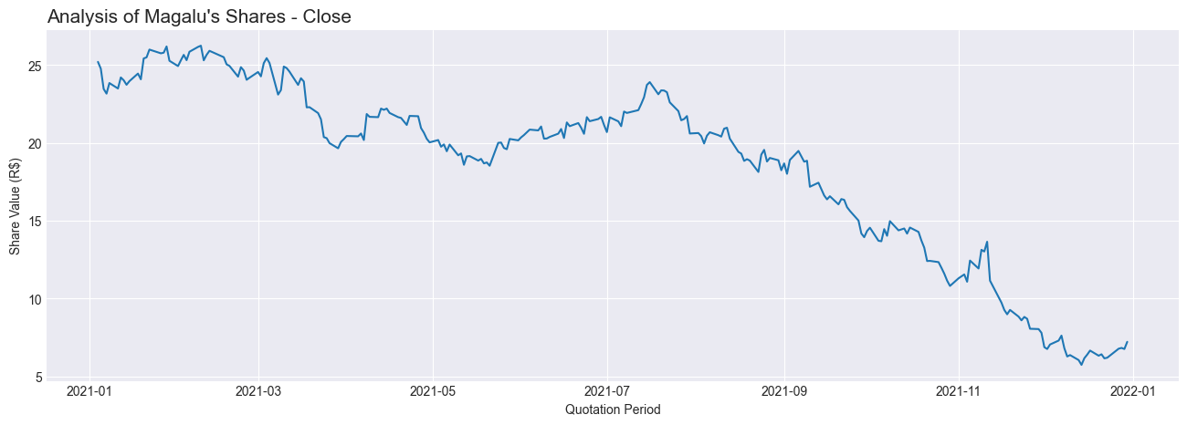
Valor de Fechamento
O Gráfico de linha mostra o fechamento do valor das ações da empresa varejista brasileira Magalu.
O Eixo Y mostra o Valor do Fechamento e o Eixo X a Data do Fechamento
Podemos notar uma variação nas altas e baixas seguidas por uma grande queda onde as ações saíram de R$25,00 no início de 2021 para pouco mais de R$5,00 no início de 2022.

Slide 5
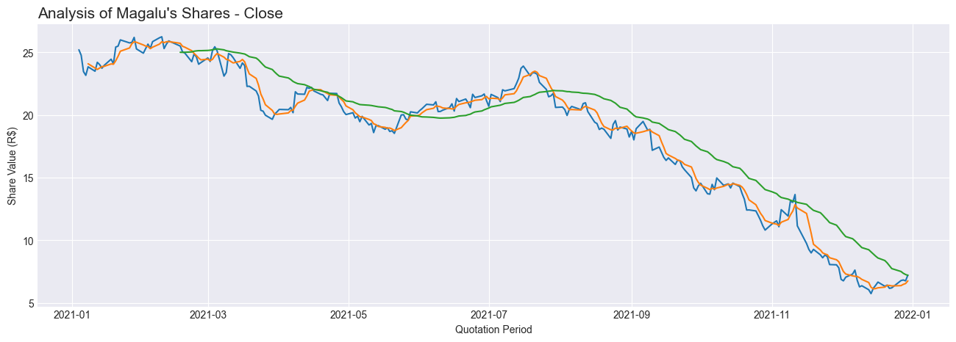
Média Móvel e Tendência
O Gráfico de linha em azul mostra o fechamento do valor das ações da empresa Magalu.
O Gráfico de linha em laranja mostra a Média do valor de fechamento das ações agrupadas por 5 dias.
O Gráfico de linha em verde mostra a Tendência do valor de fechamento das ações agrupado por 30 dias
A Média Móvel agrupada por 5 dias segue as altas e baixas do Gráfico de Linha de forma mais próxima pois é um período curto. Já a Tendência por estar agrupada por 30 dias acaba tendo uma variação maior.

Slide 6
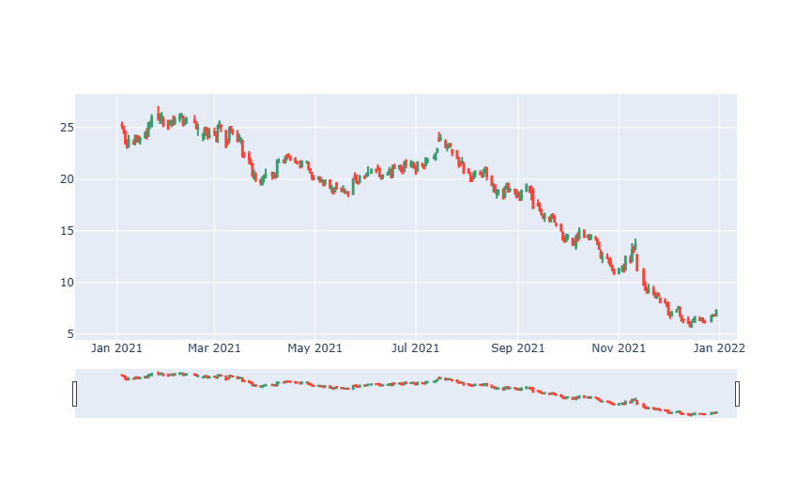
Candlestick
O Gráfico de Candlestick (ou Gráfico de Velas) é a representação gráfica do comportamento de determinado ativo. Ele aponta os valores mínimos e máximos em um determinado período de tempo.
As “velas” em vermelho representam as baixas e as “velas” em verde representam as altas.
O Gráfico segue o mesmo padrão do Gráfico de Linha mostrado anteriormente.

Slide 7
Conclusão

Slide 8
CONCLUSÃO
1
2
Podemos notar uma variação nas altas e baixas seguidas por uma grande queda onde as ações saíram de R$25,00 no início de 2021 para pouco mais de R$5,00 no início de 2022.
O desempenho negativo das ações da empresa no período analisado está relacionado ao aumento de juros, desaquecimento do consumo por conta da pandemia e alta da competição no setor varejista brasileiro.

Slide 9
OBSERVAÇÃO
A Apresentação foi focada em explicar mais sobre o Projeto para possíveis Recrutadores e colegas da área da T.I., por isso possui uma quantidade maior de texto e algumas palavras técnicas. A mesma apresentação seria pensada de forma diferente para ser apresentada para as partes interessadas dentro do ambiente empresarial, usando o texto apenas como apoio e pequenas explicações e focando mais na explicação oral.

Slide 10
Analysis of the Closing Value of Magalu Company Shares
EN
PRESENTED BY: Riquelmo ferreira
LAST UPDATED: October 27th, 2023

Slide 11
TABLE OF CONTENT
Analysis of the Closing Value of Magalu Shares from 2021 to 2022
Objective
Closing Value
Moving Average and Tendency
Candlestick
Conclusion
Note

Slide 12
OBJECTIVE
Analyze the Closing Value of Magalu Company Shares in the period from 2021 to 2022

Slide 13
Closing Value
The Line Chart shows the closing value of the shares of the Brazilian retail company Magalu.
The Y Axis shows the Closing Value and the X Axis the Closing Date
We can notice a variation in ups and downs followed by a big drop where shares went from R$25.00 at the beginning of 2021 to just over R$5.00 at the beginning of 2022.

Slide 14
Moving Average and Tendency
The blue line chart shows the closing value of Magalu company shares.
The orange line chart shows the average closing value of shares grouped by 5 days.
The green line chart shows the trend in the closing value of shares grouped by 30 days
The Moving Average grouped by 5 days follows the highs and lows of the Line Chart more closely as it is a short period. Since the Tendency is grouped by 30 days, it ends up having a greater variation.

Slide 15
Candlestick
The Candlestick Chart (or Candle Chart) is the graphical representation of the behavior of a given asset. It points out the minimum and maximum values in a given period of time.
The “candles” in red represent the lows and the “candles” in green represent the highs.
The Chart follows the same pattern as the Line Chart shown previously.

Slide 16
Conclusion

Slide 17
CONCLUSION
1
2
We can notice a variation in ups and downs followed by a big drop where shares went from R$25.00 at the beginning of 2021 to just over R$5.00 at the beginning of 2022.
The negative performance of the company's shares in the period analyzed is related to the increase in interest rates, the slowdown in consumption due to the pandemic and increased competition in the Brazilian retail sector.

Slide 18
OBSERVATION
The Presentation was focused on explaining more about the Project to potential Recruiters and colleagues in the IT area, which is why it has a larger amount of text and some technical words. The same presentation would be designed differently to be presented to stakeholders within the business environment, using the text only as support and small explanations and focusing more on the oral explanation.

